Slide 1

Programa Trainee- Itaú Unibanco 2020
Business Case| ATO

Slide 2
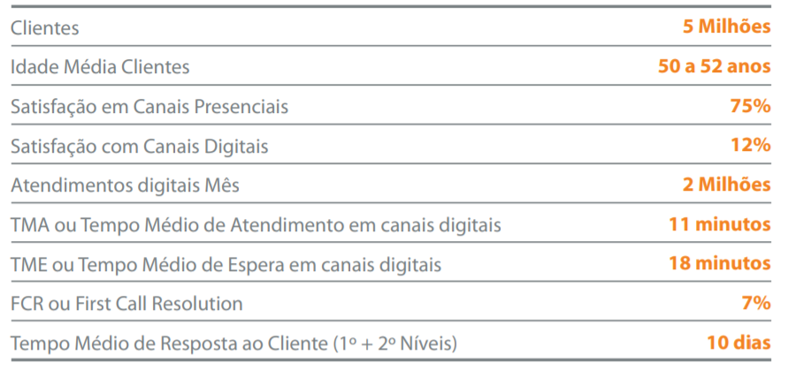
Contexto – English Tradition
Banco tradicional e consolidado na Inglaterra.
Necessidade de Tranformação Digital.
Melhorar experiência do cliente.

Slide 3
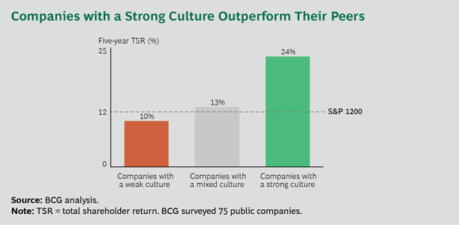
Curto Prazo
Mudança de mindset
Capacitação digital
Contratar pessoas com esse perfil
Novas metodologias
Mudança de Cultura

Slide 4


Médio Prazo
Reformulação Canais Digitais
Melhor experiência do cliente nas plataformas digitais
Melhor atendimento do cliente nas plataformas digitais
Redesenho baseado na experiência do usuário
Simples, intuitivo e funcional
Experiência transparente entre canais para o cliente (omnichannel)
Chatbot
Rápido atendimento para questões não complexas
40% preferem comunicar com empresas por texto
1
73
27
2
Digital
Tradicional
1 Opinion Box 2016
2 McKinsey 2018

Slide 5
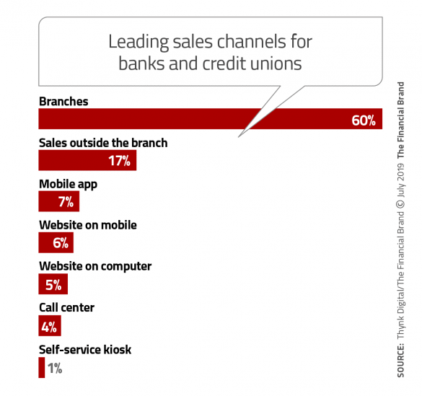
Longo Prazo
Reestruturação rede de agências
Check-in digital.
Área de autoatendimento.
Atendimento remoto.
Área de espera descontraída.

Slide 6
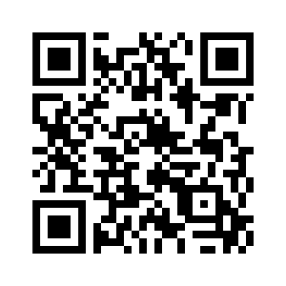

Carteira Digital
Place your screenshot here
Cadastro de cartões.
Transferências.
Pagamento Digital.
Integração com Plataformas de Terceiros.

Slide 7
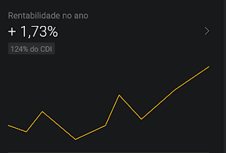

Carteira Digital
Place your screenshot here
Analytics
Situação financeira em plataforma única.
Conexão com várias instituições financeiras.
Open Banking.
Analytics.
£ 8,500.00
Total account balance

Slide 8


Resumo – Plano de Ação
Mindset digital
Reformulação meios digitais
Carteira digital
Novo modelo de agências
Curto prazo
Médio prazo
Longo prazo

Slide 9
Obrigado,
Rafael Camargo.

